Slide 1



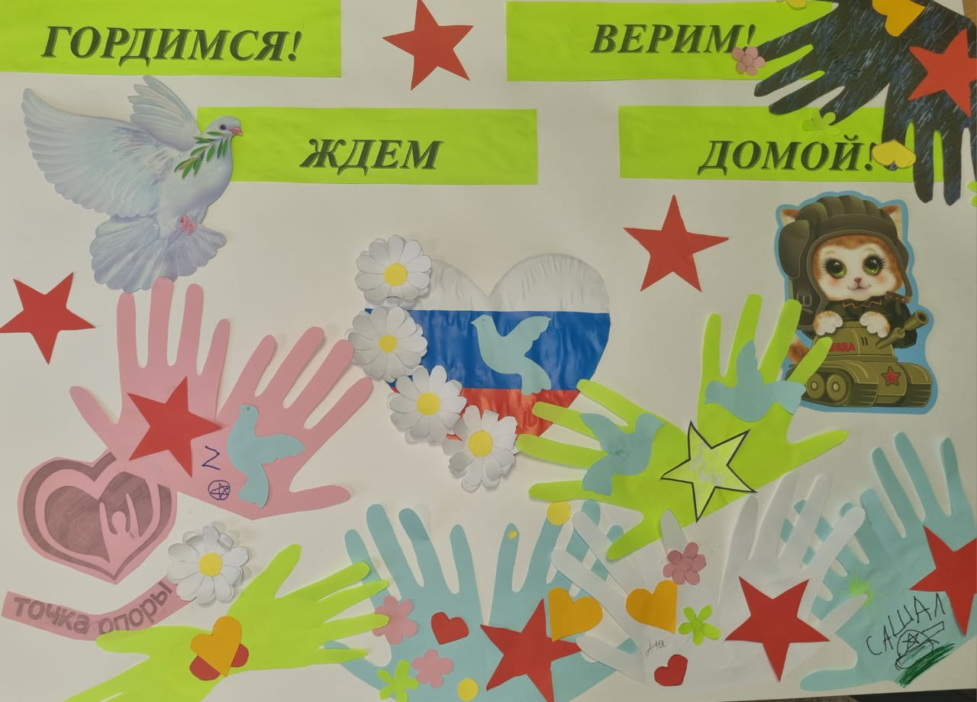

отделение психологической помощи гражданам
Ханты-Мансийский автономный округ – Югра
г. Пыть-Ях
БУ «Пыть-Яхский комплексный центр социального обслуживания населения»
Программа по психологическому сопровождению и поддержке членов семей частников СВО «ВМЕСТЕ»

Slide 2

Программа по психологическому сопровождению и поддержке членов семей участников СВО «ВМЕСТЕ»
Целевая группа:
Дети, у которых мобилизованы родственники, значимые близкие
Взрослые (педагоги, родители), у которых мобилизованы родственники

Slide 3

Территория реализации:
Ханты-Мансийский автономный округ – Югра, г. Пыть-Ях
Программа реализуется специалистами отделения психологической помощи гражданам бюджетного учреждения Ханты-Мансийского автономного округа - Югры «Пыть-Яхский комплексный центр социального обслуживания населения»

Slide 4
Цель:
оказание психологической помощи лицам, находящимся в кризисной ситуации после травмирующего события.
Задачи:
провести мониторинг актуального психологического состояния - выявить уровень тревожности лиц целевой группы
разработать индивидуальный план психологической помощи, коррекционной работы, направленной на снижение последствий травмирующих событий
Сохранение и восстановление семьи для ребенка;

Slide 5
организовать психологическое сопровождение лиц целевой группы, находящихся в кризисной ситуации после травмирующих событий, направленное на профилактику проявлений тревожности, эмоциональной неустойчивости и других негативных последствий переживания острой стрессовой ситуации;
дать чувствам место, пространство, получать поддержку;
осознавать, что происходит;
оказание экстренной и кризисной психологической поддержки семьям, для сохранения семьи;

Slide 6
Ожидаемые результаты:
снижение уровня ситуативной и личностной тревожности, страха и агрессивного поведения не менее, чем у 95 % граждан;
формирование навыков преодоления трудных жизненных ситуаций и смысложизненной ориентации у 100 % граждан;
развитие внутреннего эмоционального ресурса, повышение коммуникативных компетенций не менее, чем у 95 % членов семьи участников СВО, в том числе погибших;

Slide 7
снижение эмоционального дискомфорта у целевой группы, у 100 %. повышение уровня психолого-педагогической компетентности членов семьи участников СВО, в том числе погибших, не менее чем на 95 %;
удовлетворенность оказанной психологической помощью у 100 % членов семьи участников СВО, в том числе погибших.

Slide 8
В реализации программы используются формы работы, такие как:
психологический тренинг, дискуссия, беседа, лекции, разбор ситуации, ролевые игры, групповые упражнения, собрание, мастер-класс;
родительский практикум;
групповые занятия в, с элементами тренинга и релаксационных техник, консультирование, индивидуальные психологические занятие, тестирование, арт-терапевтические методы, методы когнитивно-поведенческой терапии;
релаксационные техники;
аутотренинг.

Slide 9
В ходе реализации оказано:
психологическая помощь семьям на этапе переживания травмирующей ситуации, коррекция семейных отношений для предупреждения возникновения кризисных ситуаций;
помощь в урегулировании семейной ситуации с использованием гештальт-терапии, арт-терапии, техник телесно-ориентированной терапии;
оказание индивидуальной психологической помощи дистанционно и очно, направленной на помощь в решении личностных трудностей, которые деструктивно влияют на характер, актуального психоэмоционального статуса

Slide 10

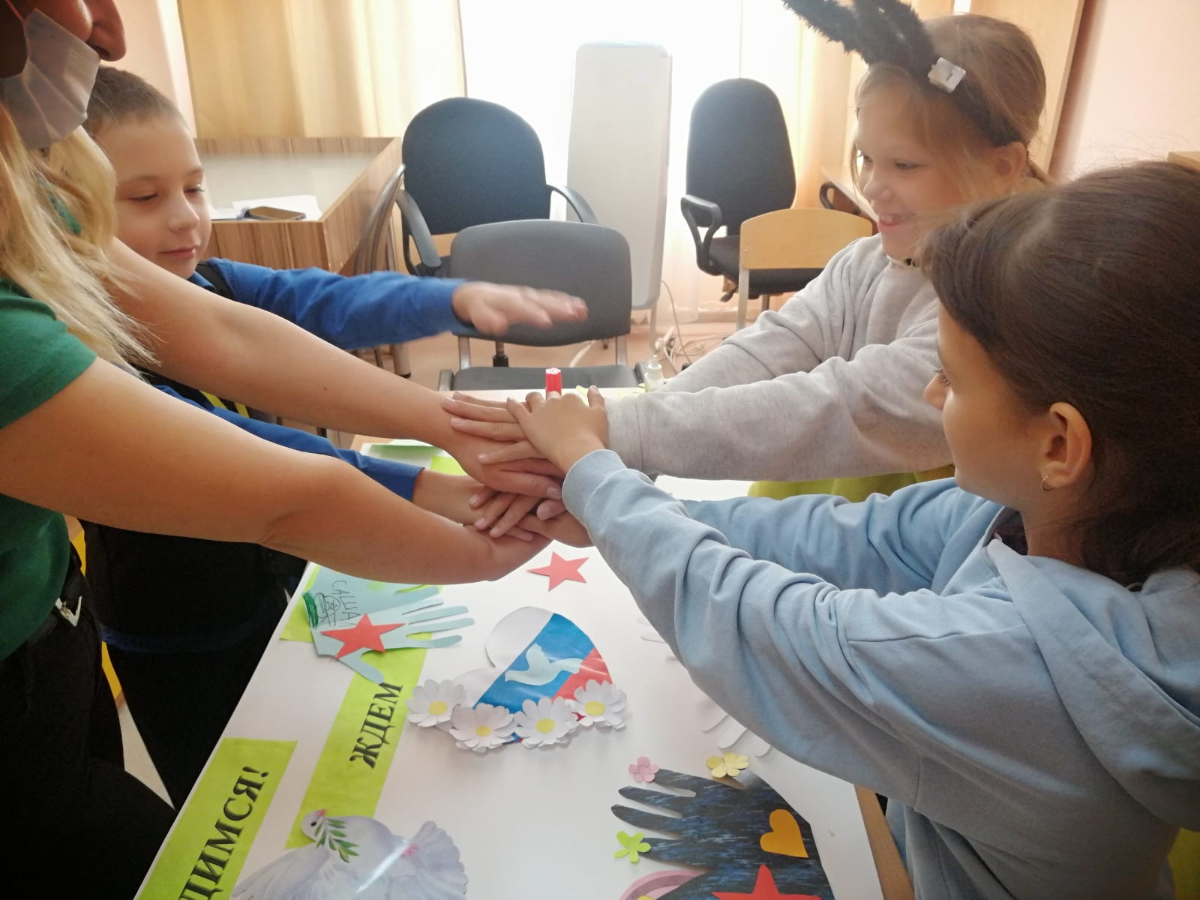
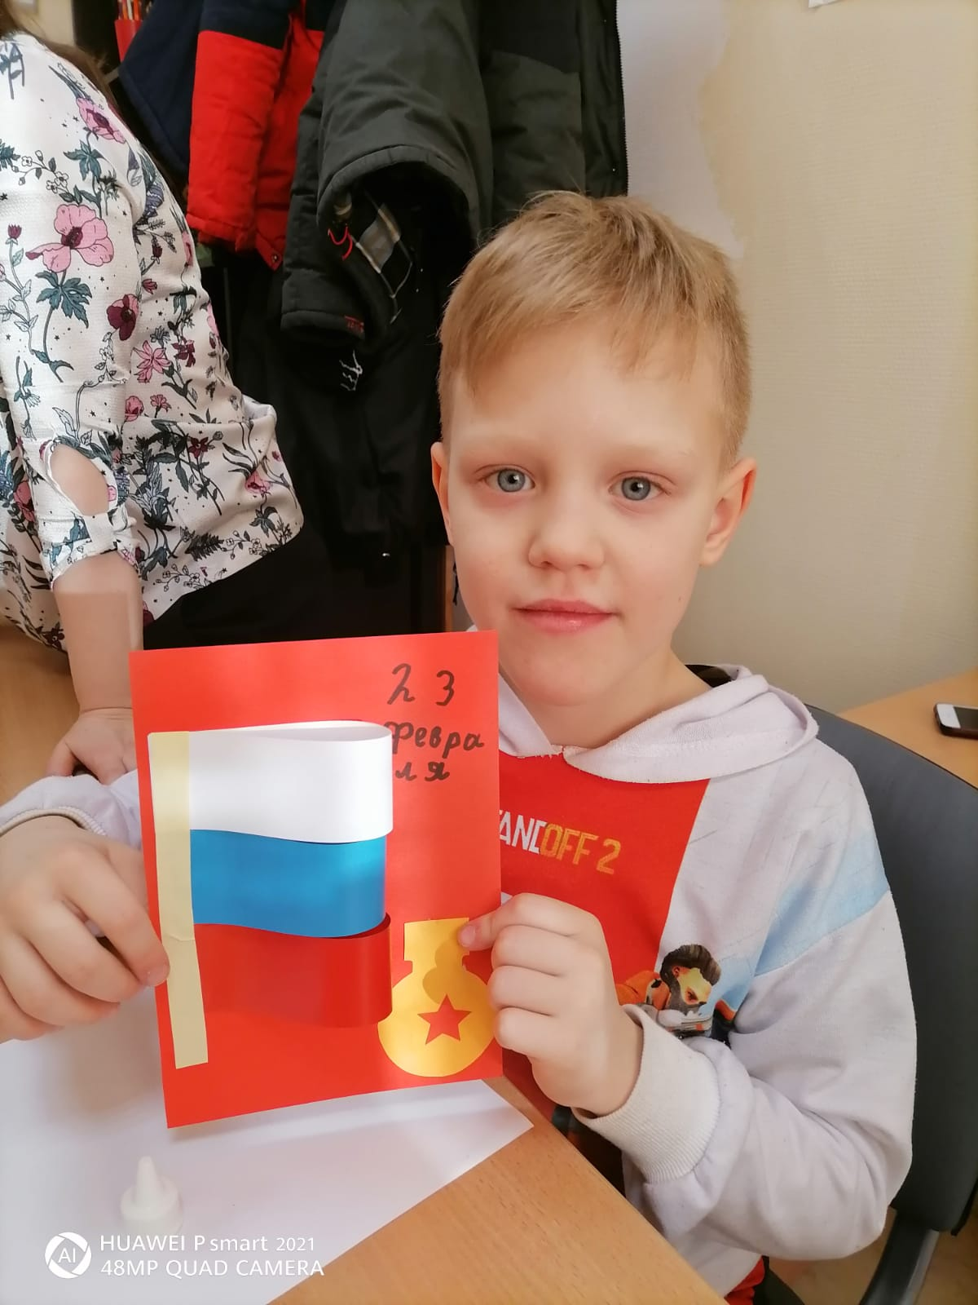
РЕАЛИЗАЦИЯ ПРОГРАММЫ
организация групповых встреч, творческих мастерских;
мониторинг психологического благополучия
анализ и оценка результатов деятельности по программе

Slide 11
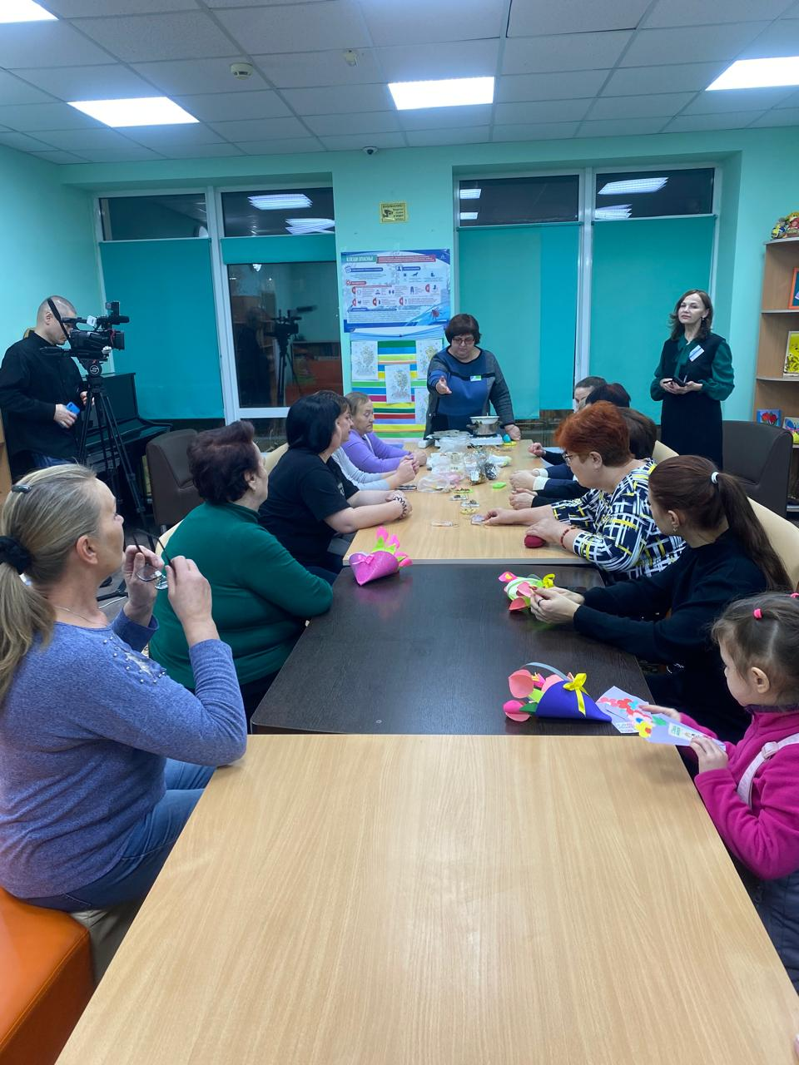
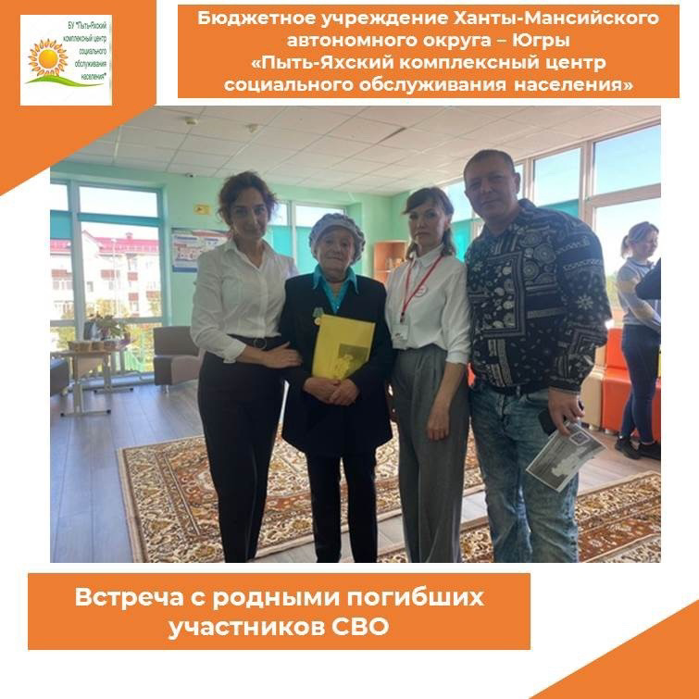
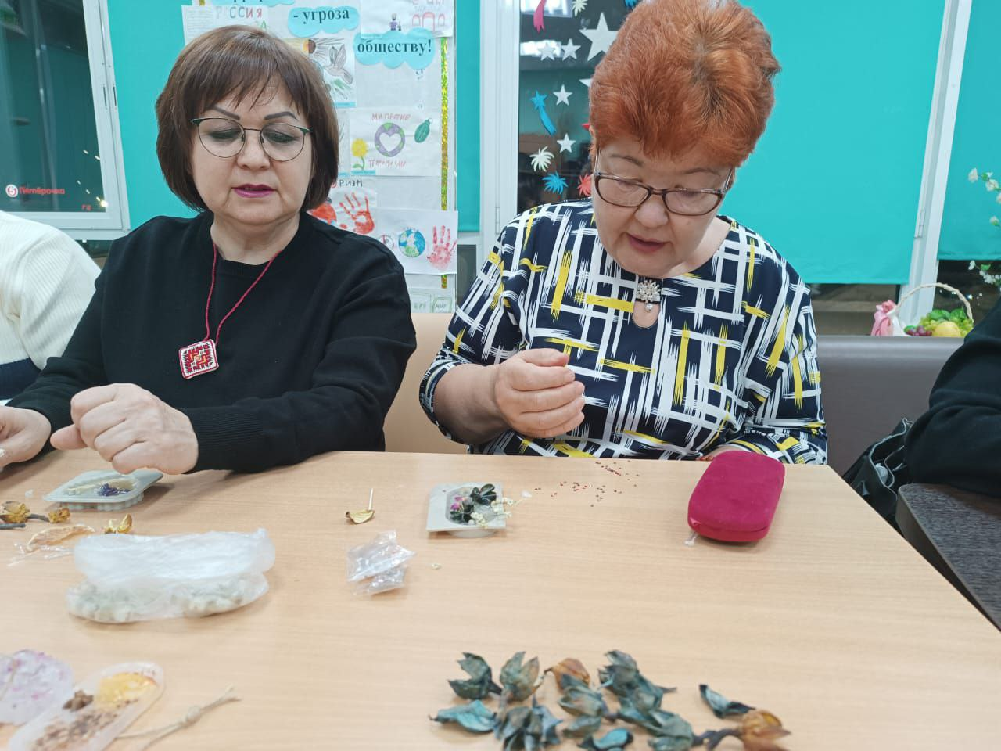
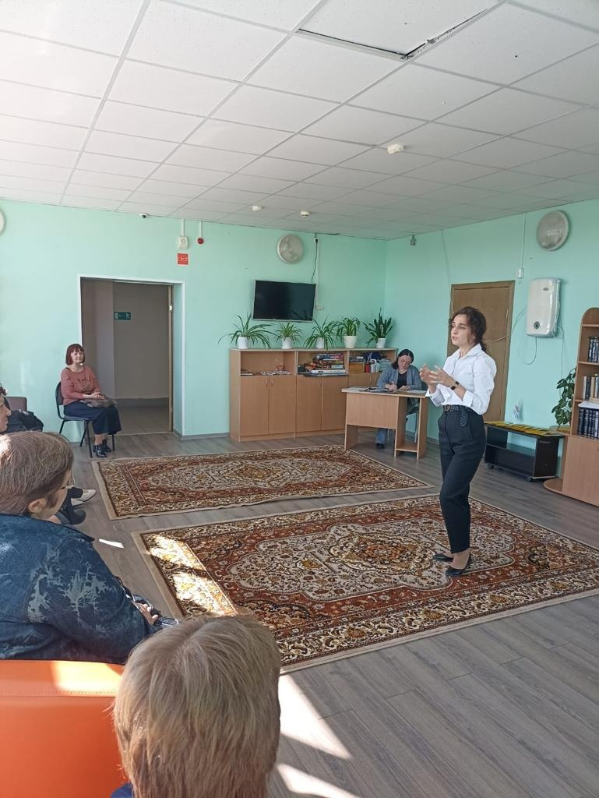
Проводимые мероприятия
«Встреча с родными погибших участников СВО;
День матери участников СВО, с участием фонда «Защитники Отечества»,
с организацией чаепития;
консультационная площадка, для участников СВО, прибывших в отпуск

Slide 12
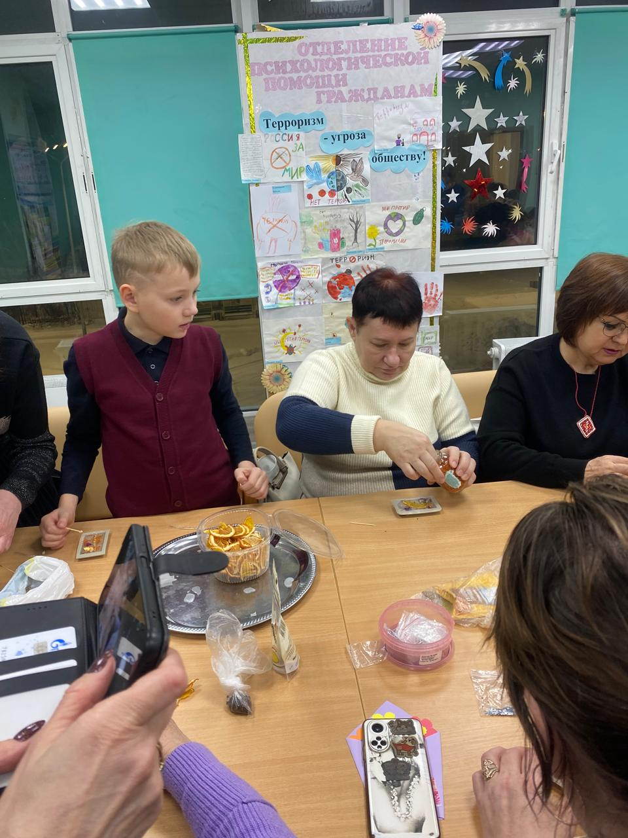
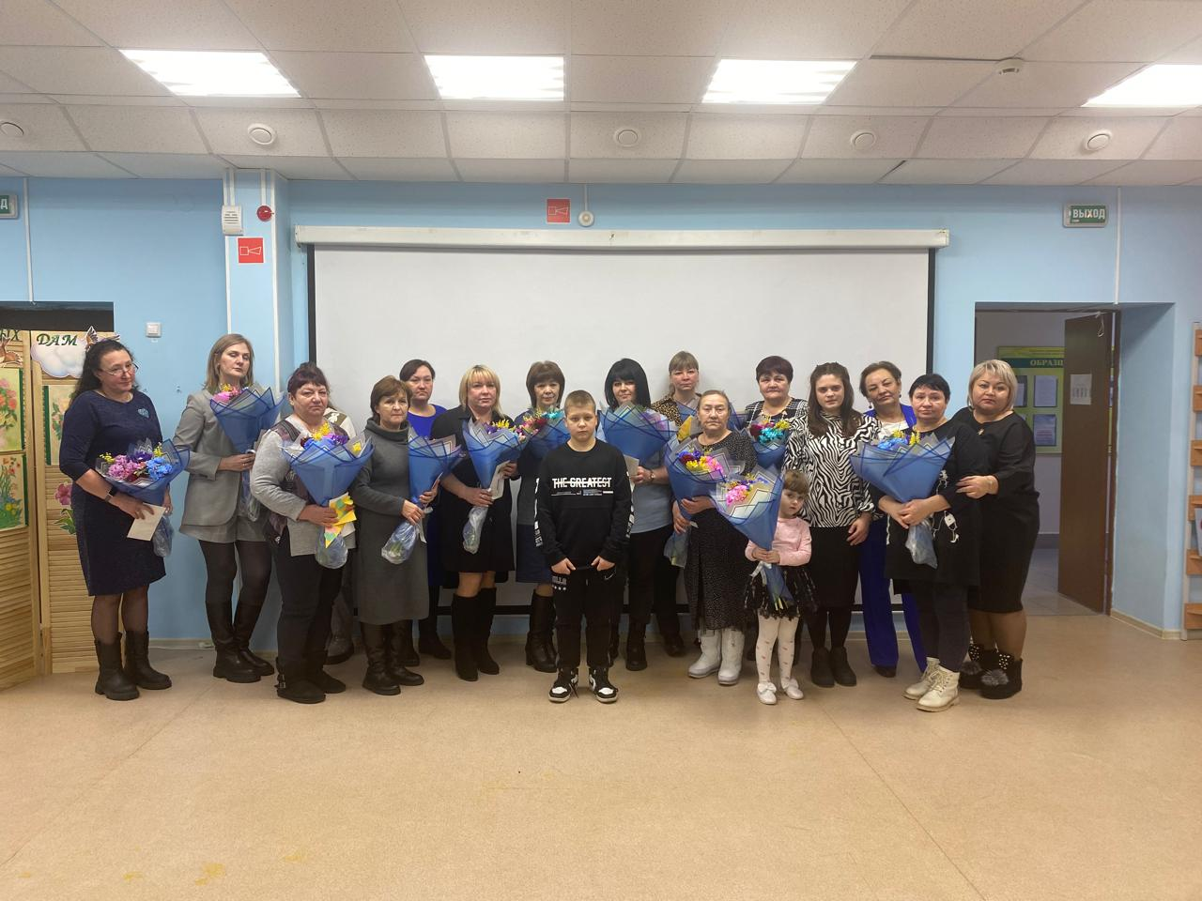
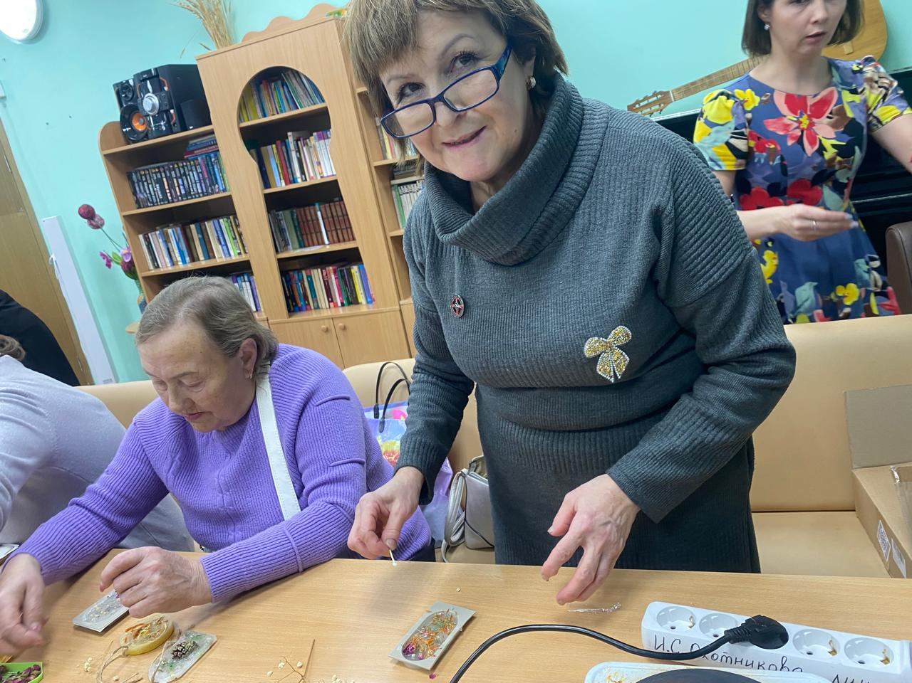
Проводимые мероприятия

Slide 13
МАТЕРИАЛЬНО-ТЕХНИЧЕСКИЕ РЕСУРСЫ
Финансовое обеспечение в ходе реализации программы предполагается за счет основной субсидии на осуществление деятельности учреждения.
В отделении психологической помощи гражданам имеются:
1 рабочий кабинет, в котором находятся 6 специалистов;
1 кабинет семейного консультирования.
В отделении имеется необходимая мебель, канцелярские товары, оргтехника.
КАДРОВЫЕ РЕСУРЫ:
Специалисты, участвующие в реализации программы: 4 психолога
ИНФОРМАЦИОННЫЕ РЕСУРСЫ:
Официальный сайт учреждения кцсон-гелиос.рф, группа учреждения «ВКонтакте» информация в СМИ (Телерадиокомпания Пыть-Яхинформ)

Slide 14
ФОРМЫ РАБОТЫ
групповые: психологический тренинг, дискуссия, беседа, лекции, разбор ситуации, ролевые игры, групповые упражнения, собрание, мастер-класс; родительский практикум; групповые занятия в, с элементами тренинга и релаксационных техник.
индивидуальные: консультирование, индивидуальные психологические занятие, тестирование

Slide 15
Графическое представление статистических данных

Slide 16
ЭФФЕКТИВНОСТЬ
Из числа обратившихся в 2023 году психологическая работа проводилась с 5 участниками СВО, имела положительный эффект в 5 случаях, с 1 семьей из 2 семей погибших УСВО имелся положительный эффект в работе, с 20 членами семей участников СВО работа имеет стабильный эффект, проблемы граждан разрешаются, в целом работа проводится в групповом формате; с 10 несовершеннолетними работа имела положительный эффект
Из числа обратившихся в 2024 году психологическая работа проводилась с 7 участниками СВО, имела положительный эффект; с 9 семьями погибших УСВО имелся положительный эффект в работе, с 25 членами семей участников СВО работа имеет стабильный эффект, проблемы граждан разрешаются, в целом работа проводится в групповом формате; с 29 несовершеннолетними имела положительный эффект.

Slide 17
МЕТОДЫ РАБОТЫ:
исследовательский;
практический;
арт-терапевтические методы, методы когнитивно-поведенческой терапии; релаксационные техники; аутотренинг;
индивидуально-просветительский;
аналитический

Slide 18
Ожидаемый результат
Задачи:
провести исследование психоэмоционального состояния членов семей мобилизованных.
организовать проведение психокоррекционной, социально-психологической работы с семьями участников СВО в зависимости от выявленных проблем.
оказать психологическую поддержку родителям и близким погибших и раненых участников СВО.
обучить членов семей участников СВО основам психологической самопомощи. Провести мониторинг эффективности психологического сопровождения членов семей СВО

Slide 19
РЕЗУЛЬТАТЫ:
Программу «Вместе» можно признать эффективной, так как большая часть обслуживаемых граждан охвачена психологическими мероприятиями, массовыми мероприятиями, мероприятиями патриотической направленности, что положительно влияет на перестройку мотивационно-ценностной системы у членов семей участников СВО — помощь им в формировании мобилизующей роли семьи, выраженной в осознании необходимости психологической поддержки участника СВО, готовности быть источником поддержки и соответствующего установочного поведения.

Slide 20
Достигнуты качественные результаты по итогам реализации практики:
снижен уровень ситуативной и личностной тревожности, страха и агрессивности в поведении не менее чем у 95 % граждан;
сформированы навыки преодоления трудных жизненных ситуаций у 100% граждан;
развит внутренний эмоциональный ресурс, повышена коммуникативная компетенция у 95% членов семьи участников СВО, в том числе погибших;
снижен эмоциональный дискомфорт у целевой группы на 100 %;
на основе обратной связи удовлетворены оказанной психологической помощью 100 % членов семьи участников СВО, в том числе погибших.

